Slide 1
第三章 位置与坐标
2 平面直角坐标系（第三课时）

Slide 2

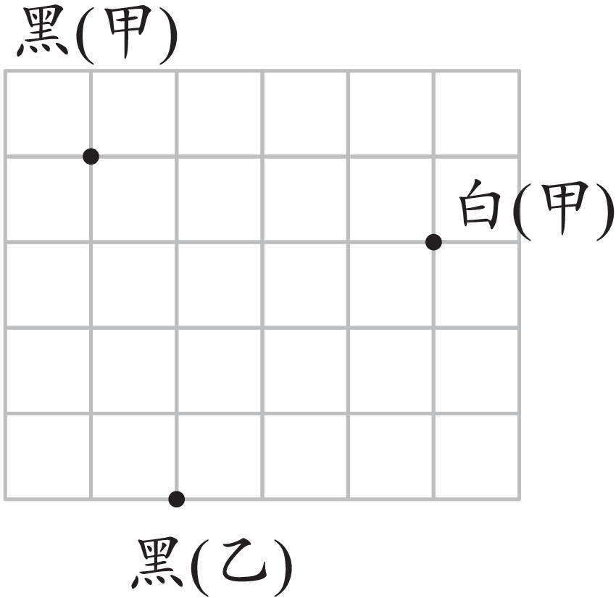
1. 如图，把围棋棋盘放在平面直角坐标系中，已知黑棋（甲）
的坐标为（－2，2），黑棋（乙）的坐标为（－1，－2），则
白棋（甲）的坐标是（ D ）
D
A. （2，2） | B. （0，1）
C. （2，－1） | D. （2，1）
（第1题图）

Slide 3
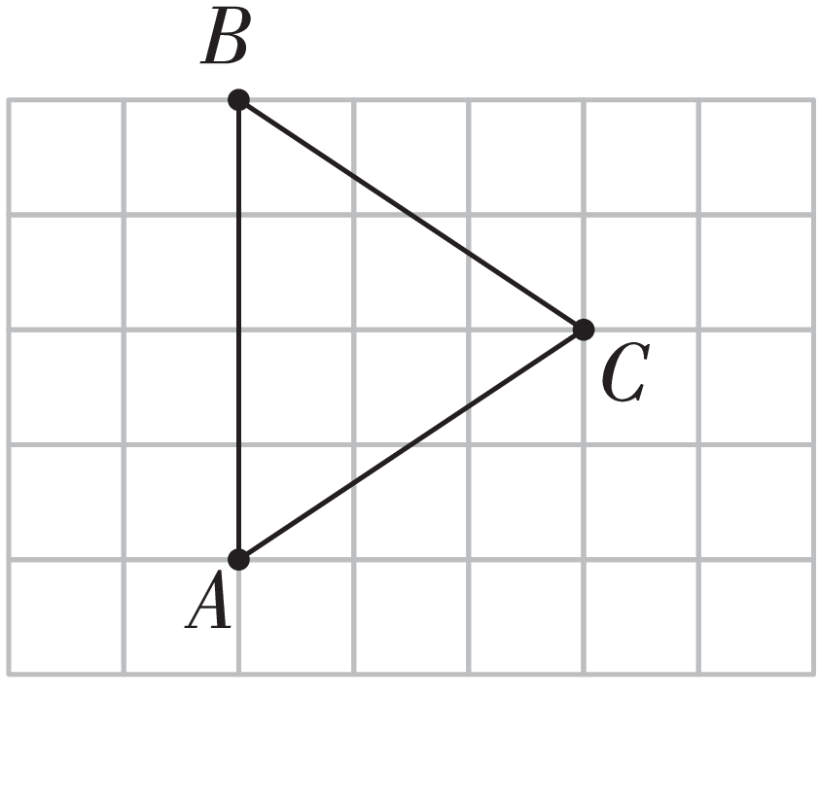
2. 如图，方格纸上每个小正方形的边长均为1.若用（2，1）表
示点 A 的位置，（2，5）表示点 B 的位置，则点 C 的位置可表示
为（ D ）
D
A. （3，5） | B. （4，3）
C. （3，4） | D. （5，3）
（第2题图）

Slide 4
3. 已知长方形 ABCD 的顶点 A （－4，1）， B （0，1）， C
（0，3），则点 D 的坐标是（ C ）
C
A. （－3，3） | B. （－2，3）
C. （－4，3） | D. （4，3）

Slide 5
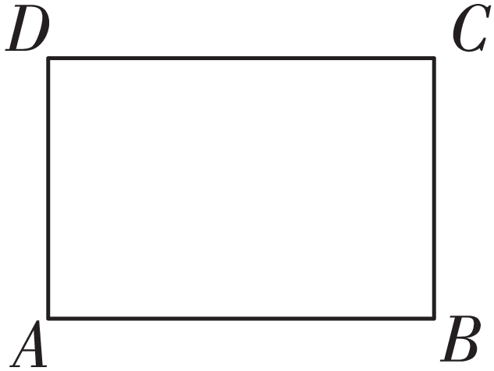
4. 如图，在长方形 ABCD 中， AB ＝6， BC ＝4，以 AB 的中点为
原点， AB 所在的直线为 x 轴建立平面直角坐标系，则 C ， D 两
点的坐标分别为 ⁠.
C （3，4）， D （－3，4）
（第4题图）

Slide 6
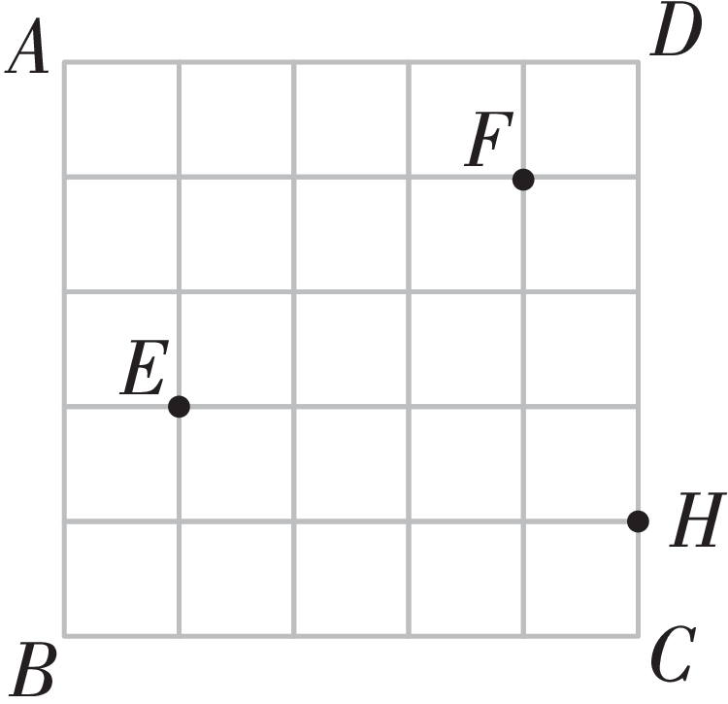
5. 如图，正方形网格 ABCD 是由25个边长相等的小正方形组成
的，将此网格放到一个平面直角坐标系中，使 BC ∥ x 轴.若点 E
的坐标为（－4，2），点 F 的纵坐标为4，则点 H 的坐标
为 ⁠.
（0，1）
（第5题图）

Slide 7
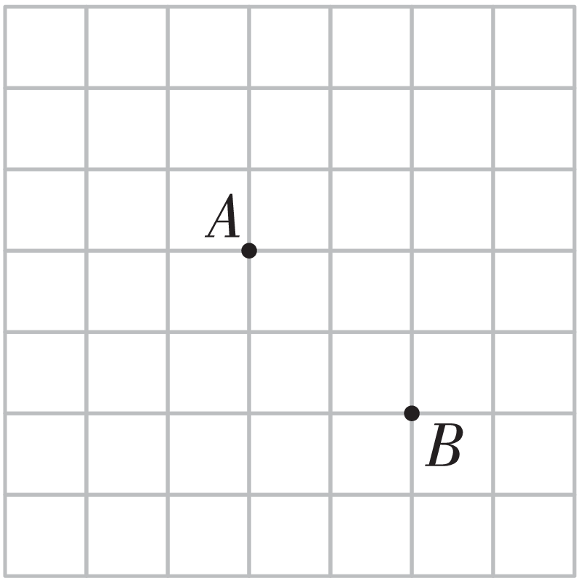
6. 在一次寻宝游戏中，寻宝人找到了点 A （2，3）和 B （4，
1）两个标志点（如图所示）.这两个标志点到“宝藏点”的距
离都是2，则“宝藏点”的坐标是 ⁠.
（2，1）或（4，3）

Slide 8
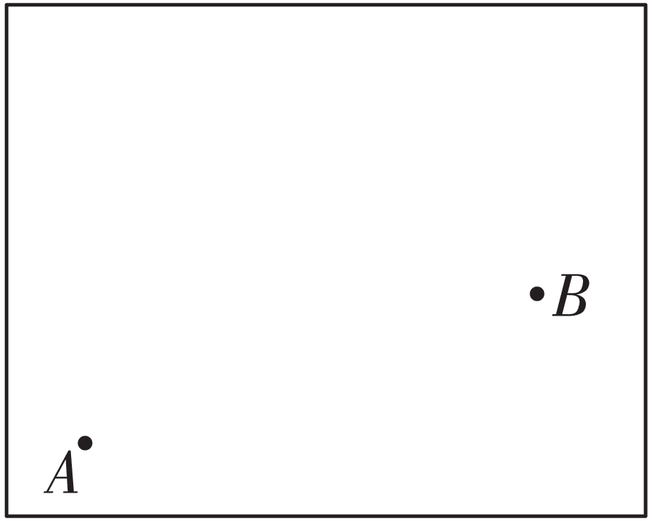
7. 在一次夏令营活动中，老师将一份行动计划藏在没有任何标
记的点 C 处，只告诉大家 A ， B 两点处各是一棵树，坐标分别为
（0，0），（30，10），点 C 的坐标为（20，20）（单位：m）.请确定点 C 的位置，尽快找到这份行动计划.

Slide 9
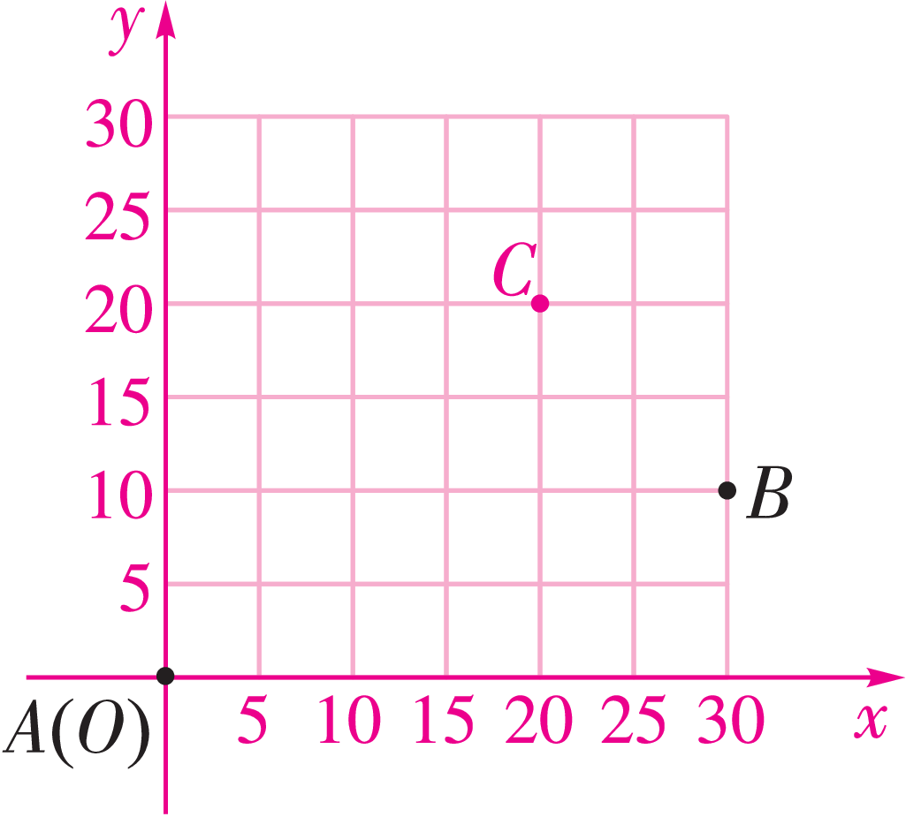
解：如图，点 C 即为所求作.

Slide 10
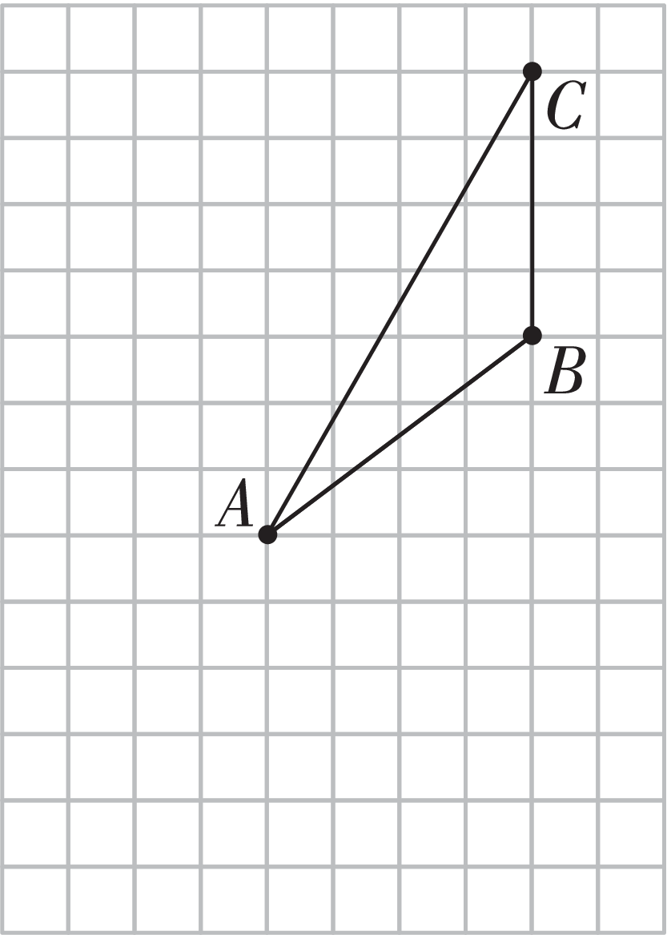
8. 如图，已知网格图中每个小正方形的边长为1.请完成下列
各题：
（1）任选一点作为原点 O （不与点 A ， B ， C 重合），建立
平面直角坐标系，写出 A ， B ， C 三点的坐标，并求△ ABC
的面积；
（2） 在（1）条件下，连接 OA ， OB ，求△ ABO 的面积.

Slide 11
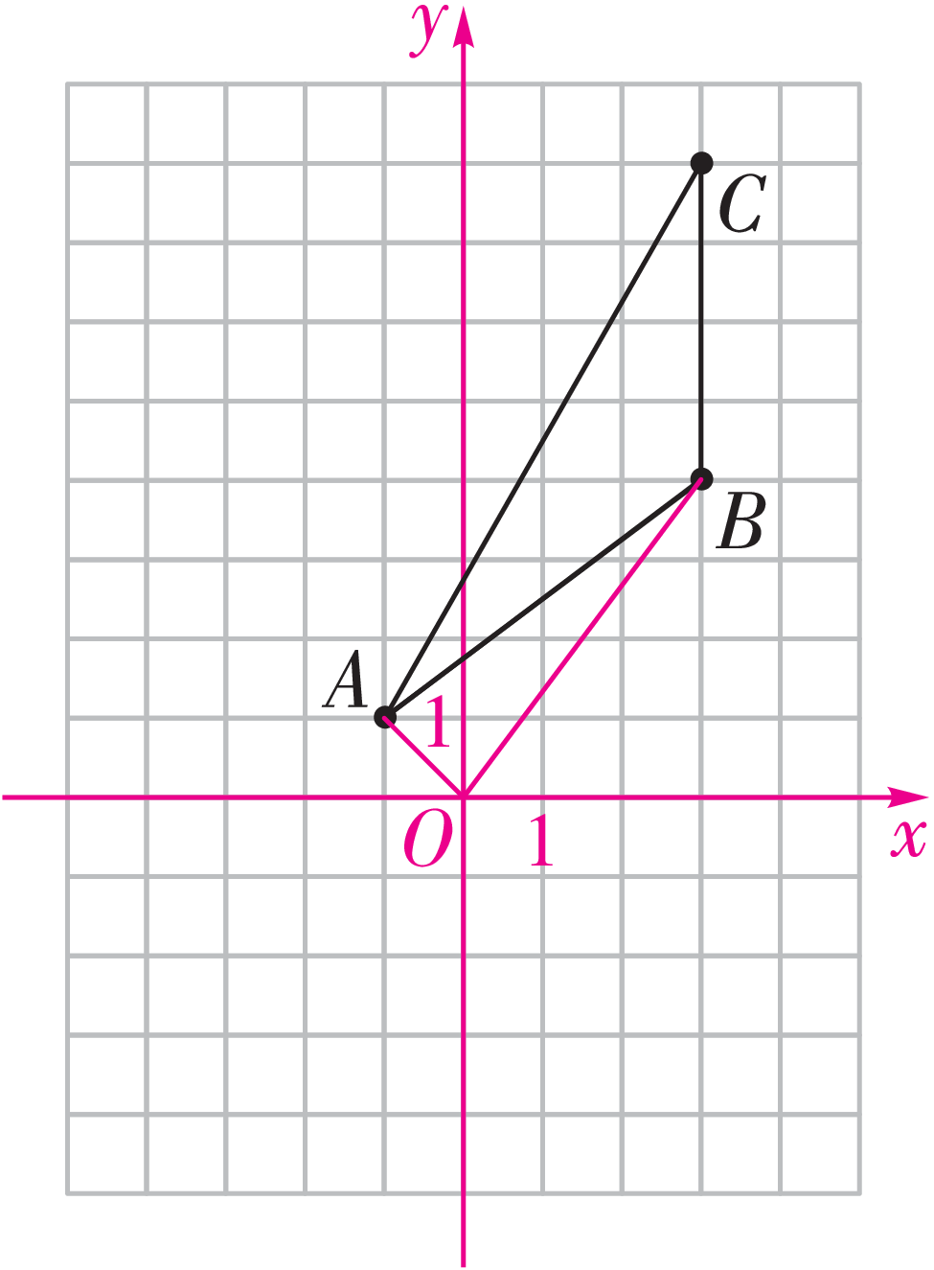
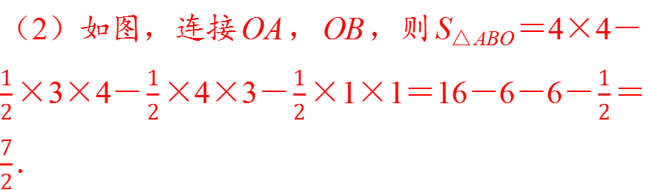
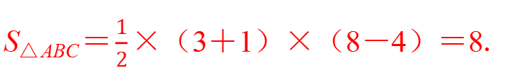
解：（1）建立平面直角坐标系如图所示（坐标系不唯一），
A ， B ， C 三点的坐标分别为 A （－1，1）， B （3，4）， C
（3，8）.
S_{△ ABC} ＝ $\frac{1}{2}$ ×（3＋1）×（8－4）＝8.
（2）如图，连接 OA ， OB ，则 S_{△ ABO} ＝4×4－ $\frac{1}{2}$ ×3×4－ $\frac{1}{2}$ ×4×3－ $\frac{1}{2}$ ×1×1＝16－6－6－ $\frac{1}{2}$ ＝ $\frac{7}{2}$ .

Slide 12

9. 已知平面直角坐标系内的两点 P₁（ a －1，4）与 P₂（1， b －
1）关于 x 轴对称，则（ a ＋ b ）²⁰²⁵的值为 ⁠.
－1

Slide 13
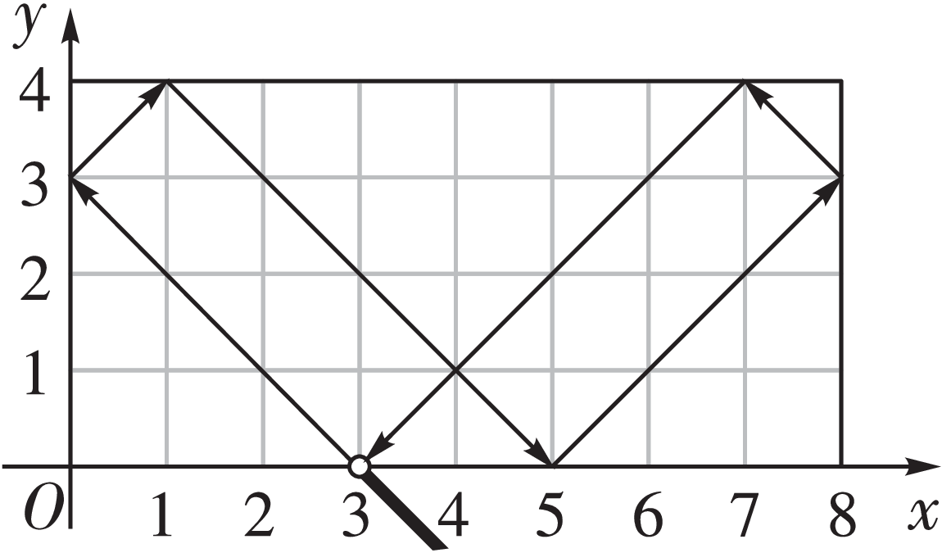
10. 如图，小球起始时位于（3，0）处，沿标示的方向击球，
小球运动的轨迹如图所示.若小球起始时位于（1，0）处，仍按
原来方向击球，小球第一次碰到球桌边时，小球的位置是（0，
1），则小球第2024次碰到球桌边时，小球的位置为 ⁠
⁠.
（3，
4）

Slide 14
【解析】由图可得，从点（1，0）开始，第一次碰撞的点的坐
标为（0，1），第二次碰撞的点的坐标为（3，4），第三次碰
撞的点的坐标为（7，0），第四次碰撞的点的坐标为（8，1），第五次碰撞的点的坐标为（5，4），第六次碰撞的点的坐标为（1，0），….因为2024÷6＝337……2，所以小球第2024次碰 到球桌边时，小球的位置是（3，4）.故答案为（3，4）.

Slide 15
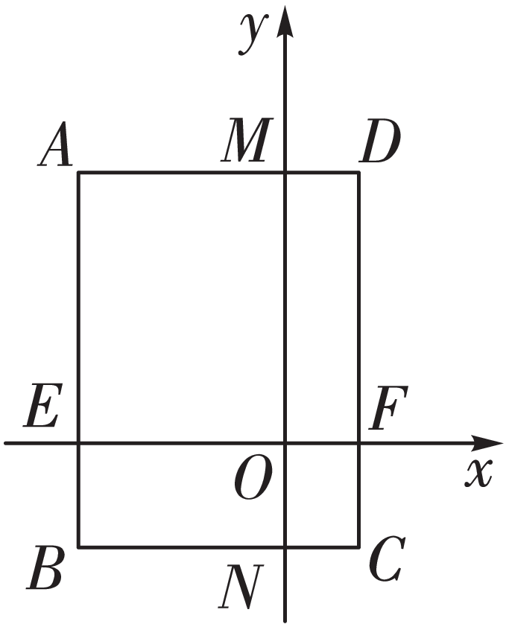
11. 如图，在平面直角坐标系中，有一个长方形 ABCD ，且 AD
∥ x 轴， AB ∥ y 轴.若长方形 ABCD 的长为3，宽为2，且点 A 的
坐标为（－1.5，2），求长方形的顶点 B ， C ， D 的坐标及长
方形 AEOM 的面积.

Slide 16
解：因为 AD ∥ x 轴， AB ∥ y 轴，点 A 的坐标为（－1.5，2），
所以 AM ＝1.5， AE ＝2.
因为长方形 ABCD 的长为3，宽为2，
所以 AB ＝ CD ＝3， AD ＝ BC ＝2.
所以 BE ＝ CF ＝1， MD ＝ CN ＝0.5.
所以点 B 的坐标为（－1.5，－1），点 C 的坐标为（0.5，－1），点 D 的坐标为（0.5，2）.
故长方形 AEOM 的面积＝1.5×2＝3.

Slide 17
12. 建立平面直角坐标系，并描出下列各点： A （1，1）， B
（5，1）， C （3，3）， D （－3，3）， E （1，－2）， F
（1，4）.连接 AB ， CD ， EF ，分别找出三条线段的中点坐
标，将上述中点的横坐标和纵坐标分别与对应线段的两个端点
的横坐标和纵坐标进行比较，你发现它们之间有什么关系？若
P ， Q 两点的坐标分别为 P （ x ， y ）， Q （ a ， b ），请用含
x ， y ， a ， b 的式子表示线段 PQ 的中点 N 的坐标.

Slide 18
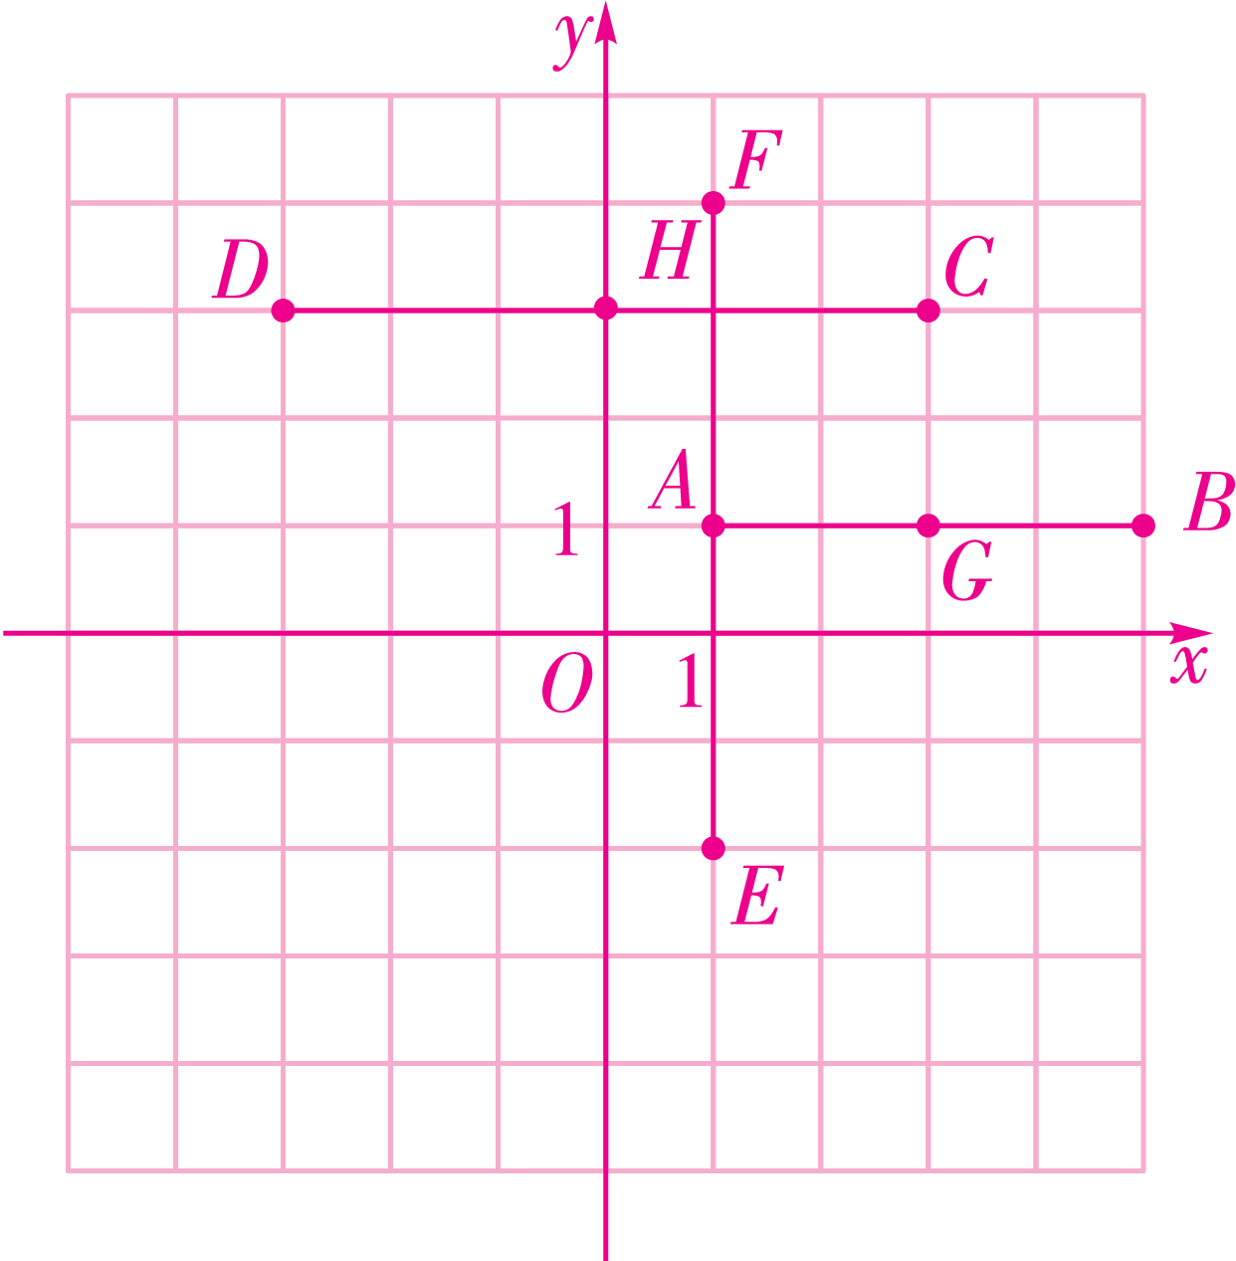
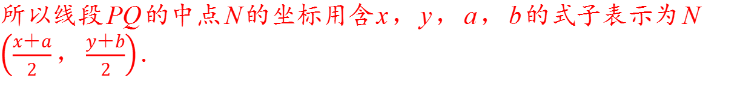
解：如图即为所求作.
线段 AB 的中点 G 的坐标为（3，1），
线段 CD 的中点 H 的坐标为（0，3），
线段 EF 的中点 A 的坐标为（1，1）.
由上述中点的横坐标与纵坐标分别与对应线段的两个端点的横
坐标和纵坐标进行比较得到，线段中点的横坐标为线段两端点
的横坐标的和的一半，线段中点的纵坐标为线段两端点的纵坐
标的和的一半.
所以线段 PQ 的中点 N 的坐标用含 x ， y ， a ， b 的式子表示为 N
$\left(\frac{x＋a}{2}\text{，}\frac{y＋b}{2}\right)$ .

Slide 19

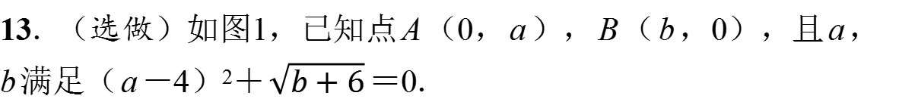
13. （选做）如图1，已知点 A （0， a ）， B （ b ，0），且 a ，
b 满足（ a －4）²＋ $\sqrt{b+6}$ ＝0.
（1）求点 A ， B 的坐标.
（2）如图2，点 C （ m ， n ）在线段 AB 上，且满足 n － m ＝5，
点 D 在 y 轴负半轴上，连接 CD 交 x 轴负半轴于点 M ，且 S_{△ MBC}
＝ S_{△ MOD} ，求点 D 的坐标.

Slide 20
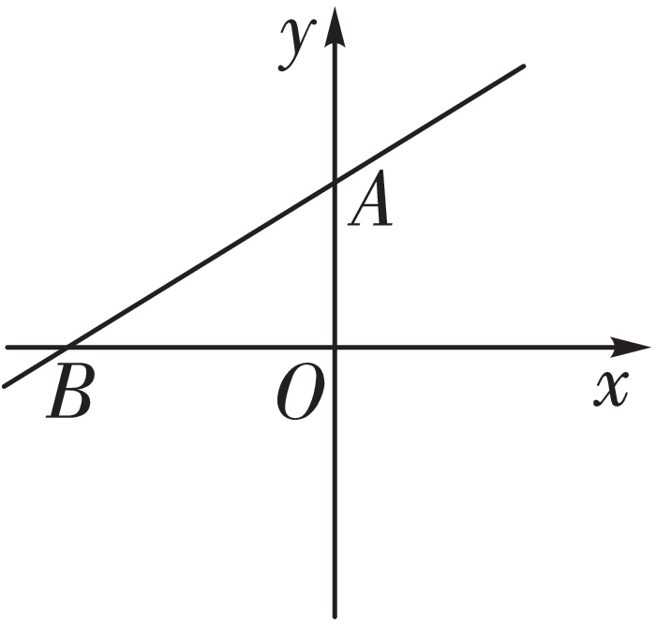
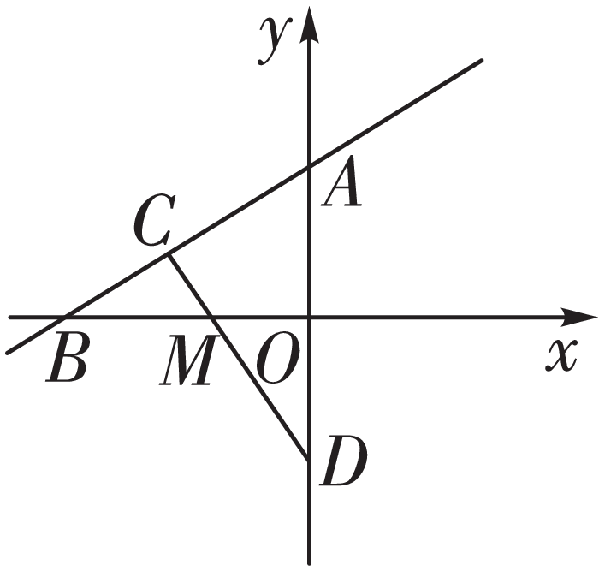
（3）平移直线 AB ，交 x 轴正半轴于点 E ，交 y 轴于点 F ， P 为
直线 EF 上且位于第三象限内的一个点，过点 P 作 PG ⊥ x 轴于点
G . 若 S_{△ PAB} ＝20，且 GE ＝12，求点 P 的坐标.
图1
图2

Slide 21
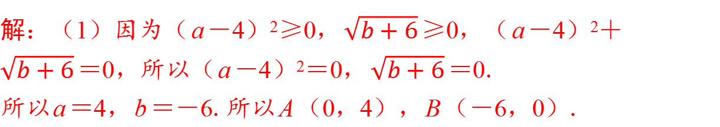
解：（1）因为（ a －4）²≥0， $\sqrt{b+6}$ ≥0，（ a －4）²＋
$\sqrt{b+6}$ ＝0，所以（ a －4）²＝0， $\sqrt{b+6}$ ＝0.
所以 a ＝4， b ＝－6.所以 A （0，4）， B （－6，0）.

Slide 22
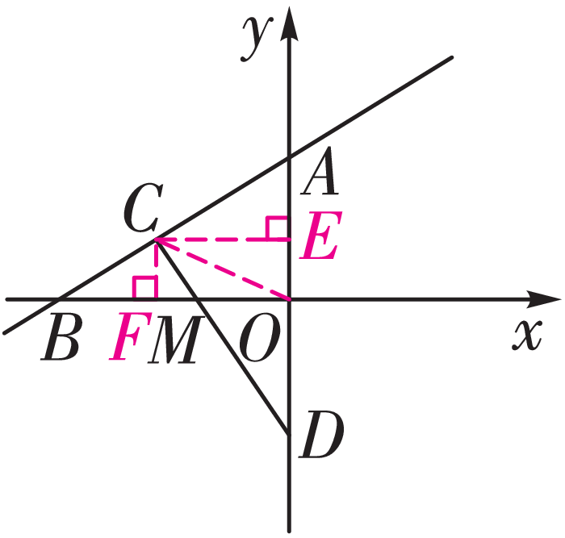
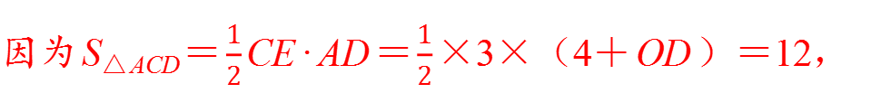

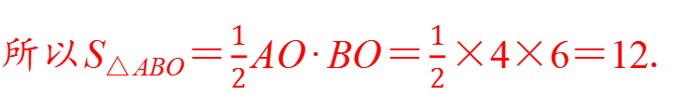
（2）由（1）知， AO ＝4， BO ＝6.
所以 S_{△ ABO} ＝ $\frac{1}{2}$ AO · BO ＝ $\frac{1}{2}$ ×4×6＝12.
由 S_{△ MBC} ＝ S_{△ MOD} ，得 S_{△ ABO} ＝ S_{△ ACD} ＝12.
如图，连接 CO ，作 CE ⊥ y 轴于点 E ， CF ⊥ x 轴于点 F ，
则 S_{△ ABO} ＝ S_{△ ACO} ＋ S_{△ BCO} .
即 $\frac{1}{2}$ ×4·｜ m ｜＋ $\frac{1}{2}$ ×6·｜ n ｜＝12，
所以－2 m ＋3 n ＝12.
因为 n － m ＝5，所以 m ＝－3， n ＝2.所以 C （－3，2）.
因为 S_{△ ACD} ＝ $\frac{1}{2}$ CE · AD ＝ $\frac{1}{2}$ ×3×（4＋ OD ）＝12，
所以 OD ＝4.所以点 D 的坐标为（0，－4）.

Slide 23
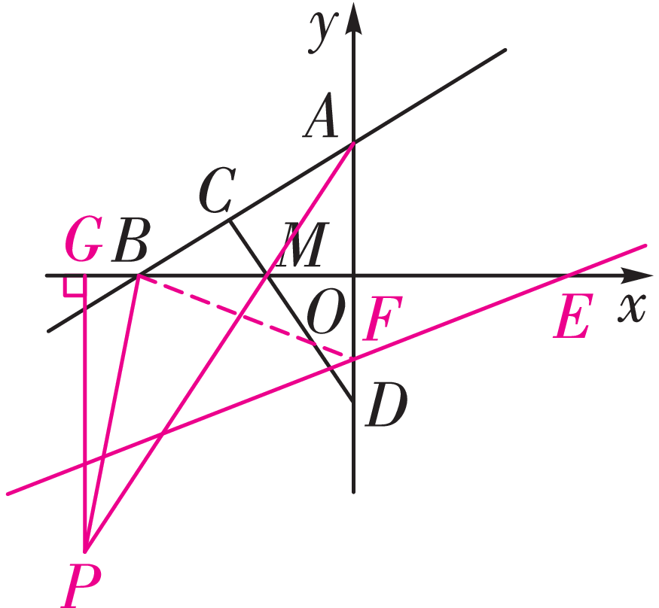

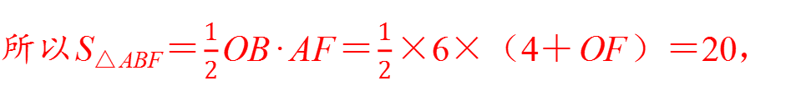

（3）由平行线间的距离处处相等，可知 S_{△ EAB} ＝ S_{△ PAB} ＝20，
所以 $\frac{1}{2}$ AO · BE ＝20，即 $\frac{1}{2}$ ×4×（6＋ OE ）＝20.
所以 OE ＝4.所以点 E （4，0）.
因为 GE ＝12，所以 OG ＝8.所以点 G （－8，0）.
如图，连接 BF .
则 S_{△ ABF} ＝ S_{△ PAB} ＝20.
所以 S_{△ ABF} ＝ $\frac{1}{2}$ OB · AF ＝ $\frac{1}{2}$ ×6×（4＋ OF ）＝20，
所以 OF ＝ $\frac{8}{3}$ .所以点 F $\left(0,−\frac{8}{3}\right)$ .
因为 S_{△ PGE} ＝ S_{梯形 GPFO} ＋ S_{△ OEF} ，
所以 $\frac{1}{2}$ ×12 PG ＝ $\frac{1}{2}$ × $\left(\frac{8}{3}＋PG\right)$ ×8＋ $\frac{1}{2}$ ×4× $\frac{8}{3}$ ，所以 PG ＝8.
所以点 P 的坐标为（－8，－8）.

Slide 24
演示完毕 谢谢观看

